Slide 1
ROAD MAP
Matematiksel Altyapı
Temel Veri Yapıları
  Linear Data Structures
  Graphs
  Trees
Algoritma nedir?
Algoritma Analizi
Farklı Problemler ve bunların analizi
Çalışma Zamanı Fonksiyonları

Slide 2
Matematiksel Altyapı
Fonksiyonlar
Logaritma
Toplama
Olasılık
Asymptotic Notasyonlar
Recursion
  Recurrence equation

Slide 3
Temel Veri Yapıları
Bir veri yapısı birbiriyle ilişkili veri elemanlarını organize etmeye yarar.
Linear Data Structures
    Array
    Linked list
    Stack
    Queue
    Prioritiy Queue
  Graphs
  Trees

Slide 4
Linear Veri Yapıları
Array (Dizi)
  Bir dizi, n aynı veri türünün ardışıl olarak bilgisayar belleğinde saklandığı veri yapısıdır.
  Bir indexi (indisi) belirtilerek diziye erişilebilir.
Item[0] | Item[1] | … | Item[n-1]
Array of n elements

Slide 5
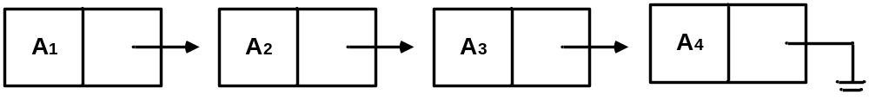
Linear Veri Yapıları
Linked List (Bağlı Liste)
  Bağlantılı bir liste, düğüm adı verilen sıfır veya daha fazla öğenin dizilimidir.
  Her düğüm iki tür bilgi içerir :
    Veri
    bağlantılı listenin diğer düğümlerine işaretçiler (pointer) olarak adlandırılan bir veya daha fazla bağ

Slide 6
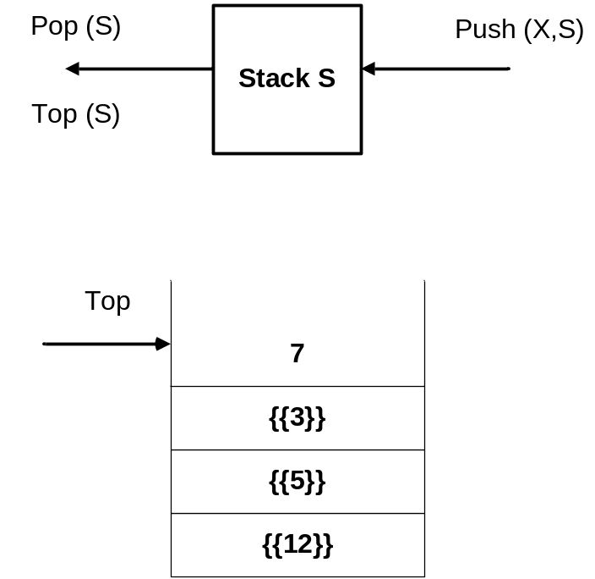
Linear Veri Yapıları
Stack (Yığın)
  Bir yığın, eklemelerin ve silme işlemlerinin yalnızca sondan yapılabileceği (üst olarak adlandırılır) bir listedir.İ
  Last In First Out(LIFO))

Slide 7
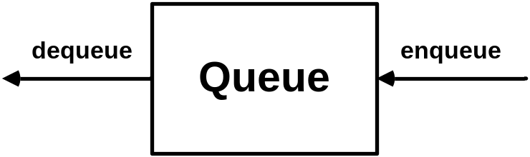
Linear Veri Yapıları
Queue (Kuyruk)
  Queue, elemanların yapının ön tarafından silindiği bir yapıdır.
  dequeue işlemi
  Sıranın , arka adı verilen diğer ucuna yeni elemanlar eklenir
    enqueue operation
  First In First Out (FIFO)

Slide 8
Linear Veri Yapıları
Priority Queue (Öncelik Kuyruğu)
  Bir öncelik sırası, tamamen karşılaştırılabilir bir evrenin veri öğelerinin bir listesidir.
    Örneğin. tam sayı veya reel sayı
    Dinamik olarak değişen adaylar grubu arasında en yüksek önceliğe sahip bir öğe seçilmesi gerekir
    İşlemler:
    Insert → adding a new element
    Delete → deleting largest/smallest element
    Search → find largest/smallest element
  Bir öncelik kaliteli uygulamaları, heap adı verilen usta bir veri yapısına dayalıdır

Slide 9
Graphs (Çizgeler)
Bir graph G=(V,E) ikilisini içerir.
  V : vertices (köşeler) , nodes (düğümler)
  E : edges (kenarlar)
    Her kenar bir ikilidir (v,w), | v,w Є V
  Eğer bu ikililer sıralı ise çizge yönlü bir çizge yani directed bir graphtır.
    Bazen digraphs olarak adlandırılırlar.
  Eğer kenar ikilileri sıralı değilse çizge yönsür undirected’dır.
  W düğümü v ye komşu ise (v,w) Є E olmalıdır.

Slide 10
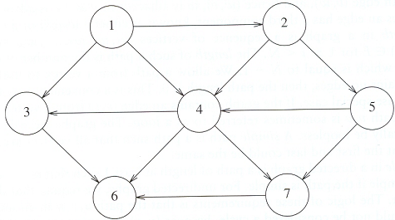
Graphs
7 köşe (vertex) ve 12 kenarlı (edges) bir graph

Slide 11
Graphs
Bir path (yol), v'den w'ye kadar bir düğümler (vertices, nodes) dizisidir
Bir path’in tüm kenarları farklıysa, bu pathin basit olduğu söylenir
Uzunluk, bir path’in kenarlarının (edgelerinin) toplam sayısıdır
Bir cycle (döngü) uzunluğu ≥ 1 olan bir yoldur; burada u = w
Bir çizgede döngü yoksa bu çizge acyclictir.

Slide 12
Graphs (Çizgeler)
Her düğümün her düğümebağlı olduğu çizgeye complete graph denilmektedir.
Çok yüksek sayıda edge’e sahip olan çizgeye (dense) graph denilmektedir.
Vertex sayısına oranla çok az sayıda edge’e sahip olan graph’a ise sparse graph denilmektedir.
A graph is connected if for every pair of vertices u and v there is a path from u to v

Slide 13
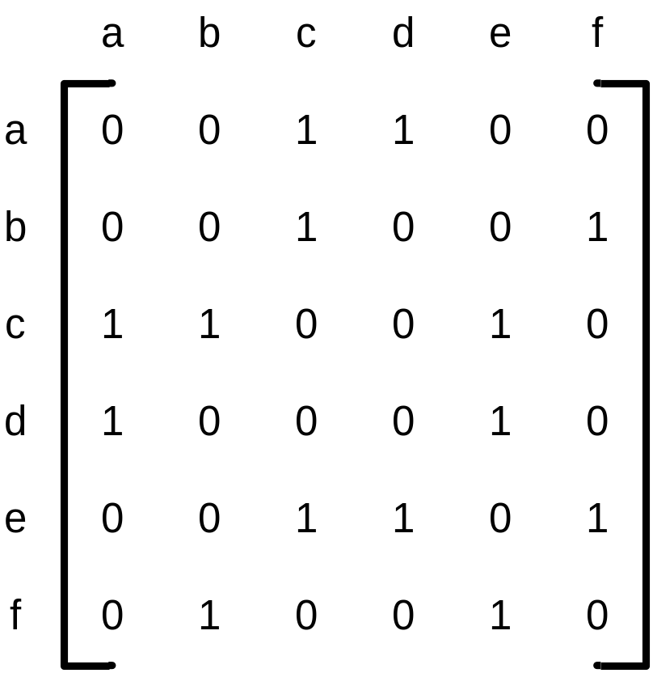
Graph Gösterimleri
Adjacency Matrix Gösterimi
n x n bir binary matristir.
  i. satır ve j. sütun, i. vertexten j. vertex'e bir kenar varsa 1'e eşittir
  ikininci satır ve j sütun, eğer böyle bir kenar yoksa 0'a eşittir

Slide 14
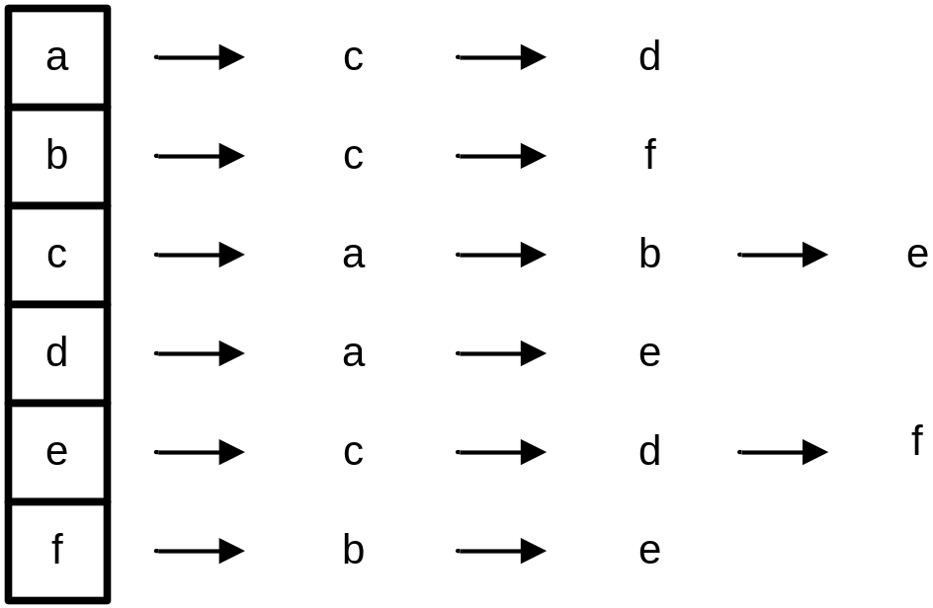
Graph Gösterimleri
Adjacency List Gösterimi
Listenin köşesine bitişik tüm köşeleri içeren, bağlantılı listelerden oluşan ve her köşe başlığına ait bir koleksiyon
Grafik yoğun değilse (seyrektir) bitişik liste gösterimi daha iyi bir çözümdür

Slide 15
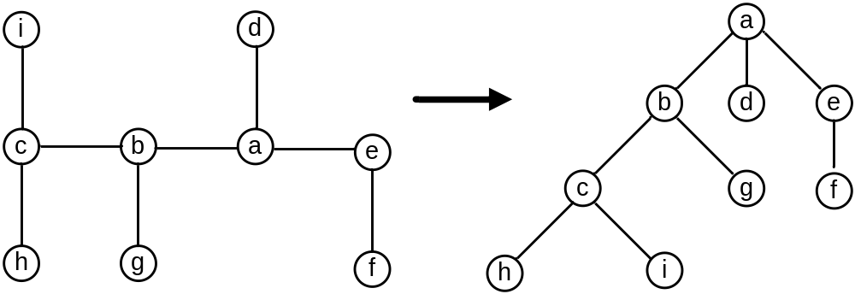
Trees (Ağaçlar)
Ağaç, bağlı bir acyclic bir graftır
.rooted tree
    Root denilen özel bir düğüme sahiptir.
tree rooted tree

Slide 16
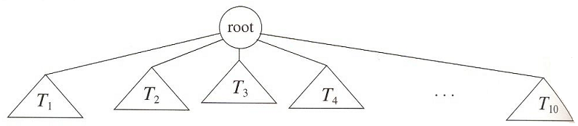
Trees (Ağaçlar)
Recursive Definition of Rooted Trees:
Tree bir node’lar koleksiyonudur.
  A tree can be empty (Tree boş olabilir)
  Bir teee 0 veya daha çok subtree’ye sahip olabilir T₁, T₂,… T_{k} connected to a root node by edges

Slide 17
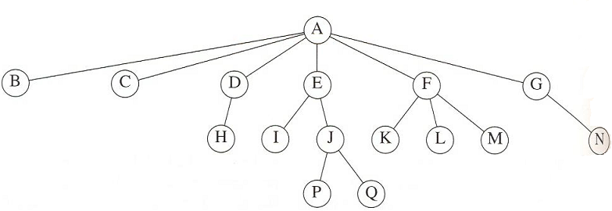
Trees - Terminology
Family Tree Terminolojisi
child → F A’nın child’idir.
parent → A, F’nin parent’ıdır.
  Root dışındaki her düğüm bir parenta bağlıdır.
  sibling → Aynı parent’a sahip düğümler(K, L, M)
leaf → Çocuğu olan düğümler (P, Q)
Ancestor / Descendant

Slide 18
Path : n₁, n₂, … n_{k} şeklinde bir düğüm dizilimidir. Burada bu dizilim n_{i} düğümü n_{i+1} düğümünün parentıdır. 1≤i<k
Lenght : path üzerindeki edge sayısıdır. (k-1)
Depth : roottan n_{i} ‘ye olan tek (unique) yolun length’idir. Root’un depthi 0’dır.
  Bir treenin depth’i ise roota en uzak olan düğümün depth’idir. Height : n_{i} yüksekliği, n_{i'}den bir yaprağa uzanan en uzun yolun uzunluğudur.
  height of a tree = height of the root = depth of the tree

Slide 19
Ağaçlar
Ordered (Sıralı) tree
  Her köşenin tümünün sıralı olduğu rooted bir tree.
  Binary tree
    Hiçbir düğümün ikiden fazla olmadığı sıralı bir ağaç.
  Her child parentının sol ya da sağ çocuğu olmaktadır.

Slide 20
Ağaçlar
Binary Search Tree (BST)
  Bir binary tree
    Hiç tekrarnanan elemanı yok.
  Search Tree özelliğini sağlamaktadır.
    Sol alt ağaçtaki öğeler kökten daha küçük
    Sağ alt ağaçtaki öğeler kökten daha büyük
    Sağ ve sol alt ağaçların kendisi de bir BST
Heap
  Priority queue uygulamak için
  İkili bir ağaç yani binary bir tree.
  Heap order özelliğini sağlamaktadır.
    Her eleman parentından büyüktür.

Slide 21
ROAD MAP
Matematiksel Altyapı
Temel Veri Yapıları
  Linear Data Structures
  Graphs
  Trees
Algoritma nedir?
Algoritma Analizi
Farklı Problemler ve bunların analizi
Çalışma Zamanı Fonksiyonları

Slide 22
Algoritma nedir ?
Bir algoritma, bir problemi çözmek ya da bir işlevi hesaplamak için izlenecek sonlu, açıkça belirtilen talimat dizisidir
Bir algoritma genel olarak
  Bir (birkaç) girdi alır.
  Sınırlı bir süre içerisinde komutları
  Bir çıktı üretmektedir.
Etkili bir talimat, temelde kalem ve kağıt kullanarak gerçekleştirmenin mümkün olduğu kadar basit bir işlemdir.s

Slide 23
Algoritmaları İfade Etmek
Algoritmalar şu şekilde gösterilebilir:
doğal diller
  ayrıntılı ve belirsiz
  nadiren karmaşık veya teknik algoritmalar için kullanılır
pseudocode, flowcharts
    algoritmaları ifade etmek için yapısal yöntemler.
    doğal dilde ifadelerde belirsizliklerden kaçınır.
    belirli bir uygulama dilinden bağımsız
programming languages
    algoritmaları bir bilgisayar tarafından yürütülebilecek biçimde ifade etmeyi amaçlayar
    algoritmaları belgelemek için kullanılabilir

Slide 24
Örnek:
Problem: Sıralanmamış bir listede en büyük elemanı bulmak
Fikir: Look at every number in the list, one at a time.
Natural Language:
Listedeki ilk elemanın en büyük olduğunu varsay.
Listenin sonuna kadar daha büyük bir sayı ver mı diye arat.
Liste tarama işlemi bittiğinde en son not edilen en büyük elemandır.

Slide 25
Örnek:
Pseudocode:
Algorithm LargestNumber
Input: A non-empty list of numbers L.
Output: The largest number in the list L.
largest ← L₀
for each item in the list L_{i≥1}, do
if the item > largest, then
largest ← the item
return largest

Slide 26
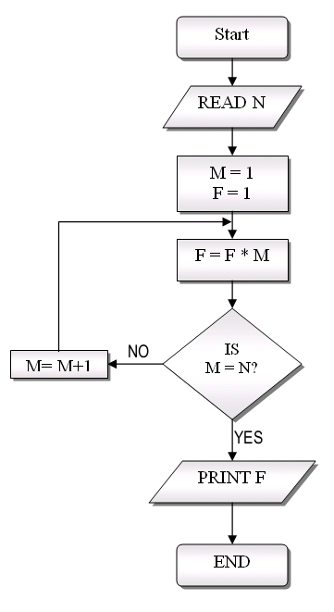
Example:
Flowchart:

Slide 27
Algoritmanın Özellikleri
Effectiveness (Etkinlik)
  Talimatlar basit olmalı
  kalem ve kağıtla yapılabilir
Definiteness (Kesinlik)
  Talimatlar net
  Anlamı tek olmalı
Correctness (Doğruluk)
  Algoritma doğru cevabı verir
  Olası tüm durumlar için
Finiteness (Sonluluk)
  Algoritma makul sürede durmalı
  Ve bir çıktı üretmelidir.

Slide 28
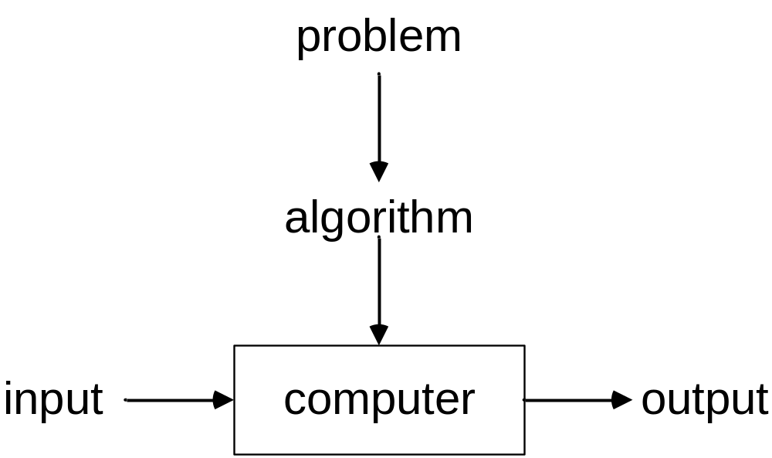
Notion of an Algorithm
Algorithm Design
Programming the Algorithm

Slide 29
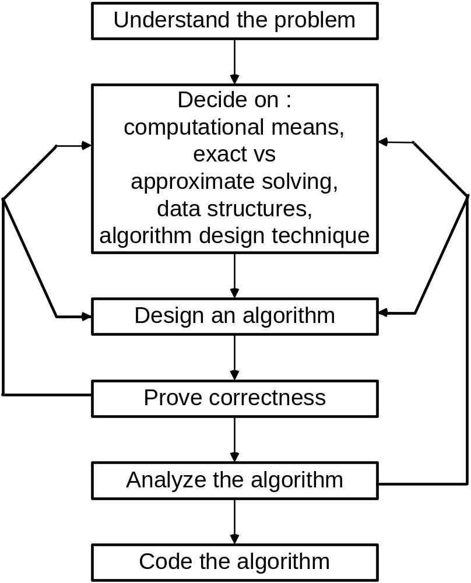
Algoritma Tasarım Processi

Slide 30
Algoritmaların Analizi
Bir algoritmanın complexity’sini (karmaşıklığı) çalışma
  Algoritma ne kadar iyi?
  Diğer algoritmalarla karşılaştırma işlemi nasıl yapılacak?
  En iyi yazılabilecek algoritma bu mudur?

Slide 31
Analysis of Algorithms
Complexities
  Space
    Bit sayısı
    Eleman sayısı
  Time
    Toplamda çalıştırılacak işlem sayısı
      Modele göre değişir
      RAM
      Turing Machines

Slide 32
Algoritmaların Run-Time (Çalışma-Zamanı) Analizi
Algoritma karmaşıklığı, problemin boyutunu gösteren parametre n'nin bir bir fonksiyonu olarak hesaplanabilmektedir.
Zaman karmaşıklığı, T (n), algoritmanın en önemli işlemi olan - temel işlem olarak adlandırılan – işlemin çalıştırılma sayısı olarak hesaplanabilir.
Space (Alan) karmaşıklığı, S (n), genellikle algoritmanın yürütülmesi sırasında kullanılan bellek alanının büyüklüğü olarak hesaplanır.
Notes:
There are situations, of course, where the choice of a parameter indicating an input size does matter. One such example is computing the product of two n × n matrices. There are two natural measures of size for this problem. The ﬁrst and more frequently used is the matrix order n. But the other natural contender is the total number of elements N in the matrices being multiplied. (The latter is also more general since it is applicable to matrices that are not necessarily square.) Since there is a simple formula relating these two measures, we can easily switch from one to the other, but the answer about an algorithm’s efﬁciency will be qualitatively different depending on which of these two measures we use (see Problem 2 in this section’s exercises).The choice of an appropriate size metric can be inﬂuenced by operations of the algorithm in question. For example, how should we measure an input’s size for a spell-checking algorithm? If the algorithm examines individual characters of its input, we should measure the size by the number of characters; if it works by processing words, we should count their number in the input.We should make a special note about measuring input size for algorithms solving problems such as checking primality of a positive integer n. Here, the input is just one number, and it is this number’s magnitude that determines the inpu

Slide 33
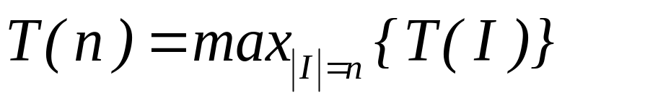
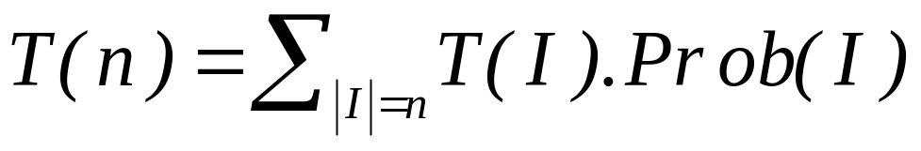
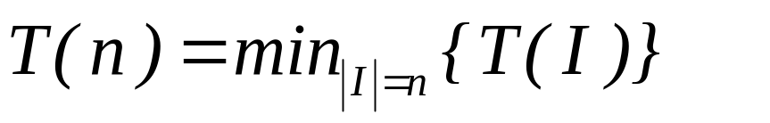
Complexity’lerin Tipleri
Worst case
Average case
Best case

Slide 34
Tablo Yöntemi
Tablo Metodu, bir algoritmanın karmaşıklığını hesaplamak için kullanılır
Örnek: Bir dizinin elemanlarını toplama
sum = 0 for i = 1 to n sum = sum + a[i] report sum | steps/exec | freq | total
 | 1 | 1 | 1
 | 1 | n+1 | n+1
 | 1 | n | n
 | 1 | 1 | 1
 |  |  | 2n+3

Slide 35
Tablo Metodu
Tablo Metodu, bir algoritmanın karmaşıklığını hesaplamak için kullanılır
Örnek: Bir dizinin elemanlarını toplama
sum = 0 for i = 1 to n sum = sum + a[i] report sum | steps/exec | freq | total
 | 1 | 1 | 1
 | ~2 | n+1 | 2n+2
 | 1 | n | n
 | 1 | 1 | 1
 |  |  | 3n+4
What is the basic operation? How many times it is executed?
Notes:
The next issue concerns units for measuring an algorithm’s running time. Of course, we can simply use some standard unit of time measurement—a second, or millisecond, and so on—to measure the running time of a program implementing the algorithm. There are obvious drawbacks to such an approach, however: dependence on the speed of a particular computer, dependence on the quality of a program implementing the algorithm and of the compiler used in generating the machine code, and the difﬁculty of clocking the actual running time of the program. Since we are after a measure of an algorithm’s efﬁciency, we would like to have a metric that does not depend on these extraneous factors.One possible approach is to count the number of times each of the algorithm’s operations is executed. This approach is both excessively difﬁcult and, as we shall see, usually unnecessary. The thing to do is to identify the most important operation of the algorithm, called the basic operation, the operation contributing the most to the total running time, and compute the number of times the basic operation is executed.

Slide 36
Tablo Metodu
Tablo Metodu, bir algoritmanın karmaşıklığını hesaplamak için kullanılır
Örnek: Bir dizinin elemanlarını toplama
sum = 0 for i = 1 to n sum = sum + a[i] report sum | steps/exec | freq | total
 | 1 | 1 | 1
 | 1 | n+1 | n+1
 | 1 | n | n
 | 1 | 1 | 1
 |  |  | 2n+3
Basic operation is executed n times and n is proportional to 2n+3

Slide 37
Tablo Metodu
Örnek:
Matris Toplama
a, b, c ‘nin mxn boyutunda matrisler olduğunu varsayalım.
for i = 1 to m for j = 1 to n c[i,j] = a[i,j] + b[i,j] | steps/exec | freq | total
 | 1 | m+1 | m+1
 | 1 | m(n+1) | mn+m
 | 1 | mn | mn
 |  |  | 2mn+2m+1
Notes:
N, logn, nlogn, n2, n3,2n,n!

Slide 38
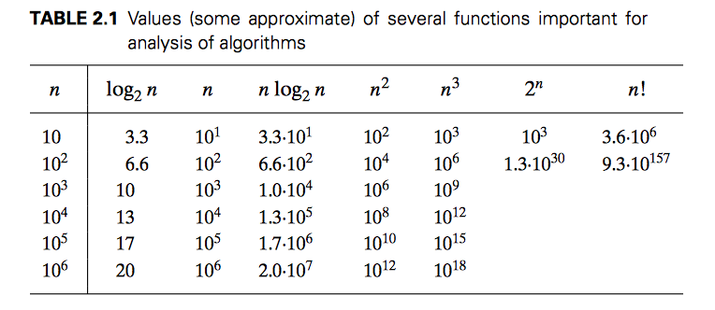

Slide 39
Örnek
Örneğin, 2^100’ü hesaplamak saniyede 10¹² işlem yapan bir bilgisayar için 4x10^¹⁰ yıl alacaktır. Bu, 100! Değerini hesaplamak için gereken süreden kısa olmasına rağmen, 100!i hesaplamak ise dünya gezegeninin tahmini yaşından 4,5 milyar (4.5 .10⁹) yıl daha uzundur. 2^{n} ve n! fonksiyonlarının büyüme sıraları arasında muazzam bir fark var.
Notes:
Best case

Slide 40
Algoritmaların Time Complexity’si
Best Case (En iyi durum)
Worst Case (En Kötü Durum)
Average Case (Ortalamada)

Slide 41

ROAD MAP

Slide 42
ROAD MAP
Matematiksel Altyapı
Temel Veri Yapıları
  Linear Data Structures
  Graphs
  Trees
Algoritma nedir?
Algoritma Analizi
Farklı Problemler ve bunların analizi
Çalışma Zamanı Fonksiyonları

Slide 43
Önemli Problem Tipleri
Sorting (Sıralama)
Searching (Arama)
String Processing (String İşleme)
Graph Problems (Graph Problemleri)
Combinatorial Problems (Kombinasyon Problemleri)
Geometric Problems (Geometrik Problemler)
Numerical Problems (Nümerik Problemler)

Slide 44
Searching
Problem tanımı:
Bir listede aranan ‘key’’i bulmak.

Slide 45
Lineer Arama (Sequential Search)
Yaklaşım
  1. start with the first element
  2. if the element is the search key
  return the position
  3. otherwise continue with the next element
  4. return fail if the end of list reached

Slide 46
Lineer Arama
Pseudo – code
  Verilen A[1], … , A[n] array elemanları ve arama anahtarı
  1. i=1
  2. while i ≤ n
  3. if A[i] = key return i
  4. else i = i+1
  5. return fail
best, worst ve average caseleri nelerdir ?

Slide 47
Lineer Arama
Algoritmanın Time Complexity’si:
Best case (En iyi Durum)
A[1] = key
Worst case (En kötü Durum)
A[i] ≠ key for any key
    time is proportional to the number of elements
    time complexity of linear search is O(n)
Average case (Ortalama Durum)
    if any key is equally likely ~ n/2
Notes:
Average için
Cavg (n) = [1p=. p + 2 n [1 + 2 +.... +i . p ... +n . p + ] + n n n n . . . + i + . . . + n] + n(1 − p)p+. (1 − p)n p n(n + 1)2np(n + 1)=+ n(1 − p) =+ n(1 − p).

Slide 48
Insertion Sort
Hedef
  Verilen A[1] … A[n], listesini sıralamak
Yaklaşım (j. index açısından bakıldığında)
  1. The sequence A[1] is sorted
  2. Suppose A[1] ≤ A[2] … ≤ A[j-1] are already sorted
  3. Pick up the next element and place it with its appropriate place

Slide 49
Insertion Sort
Pseudo code
  1. for j=2 to n
  2. key = A[j]
  3. i = j-1
  4. while i>0 and A[i]>key
  5. A[i+1] = A[i]
  6. i = i-1
  7. A[i+1] = key

Slide 50
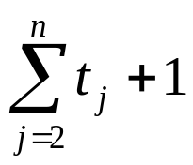
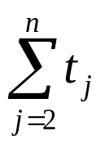
Insertion Sort
Analysis
Step Cost Time
1 c₁ n
2 c₂ n-1
3 c₃ n-1
4 c₄
5 c₅
6 c₆
7 c₇ n-1
t_{j} = number of times the while loop executes for j

Slide 51
Insertion Sort
t_{j} problemin örneğine göre değişmektedir (girdi)
Best-case (En iyi Durum)
A sıralı olduğunda
t_{j}=0 for all j
T(n) = linear function in n
= O(n)

Slide 52
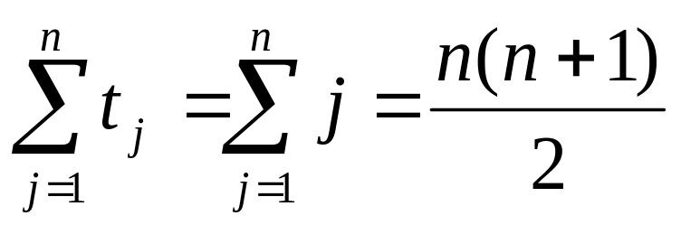
Insertion Sort
Worst-case (En Kötü Durum)
A tersten sıralı olduğunda
t_{j} = j for j=2,…,n
T(n) = quadratic function
= O(n²)

Slide 53
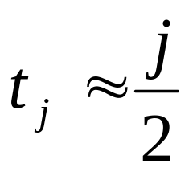
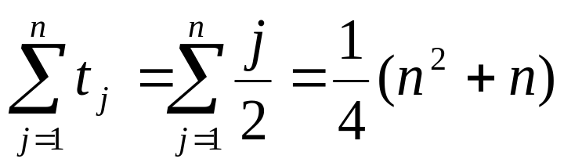
Insertion Sort
Average-case
Dizi rastgele bir şekilde oluşturulmuş olsun.
Where in A[1…j-1] will A[j] be inserted ?
Roughly half way i.e.
T(n) → quadratic

Slide 54
Polynomial Değerlendirme (Evaluation)
Verilen : f(x) = a_{n}x^{n} + a_{n-1}x^{n-1} +…+ a₁x¹ + a₀x⁰
Amaç: evaluate f(y)
Incremental Yaklaşım
  1. Sum = a₀
  2. for i = 1 to n
    add a_{i}y^{i} to the sum

Slide 55
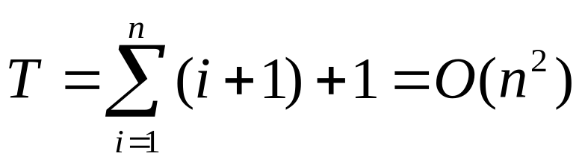
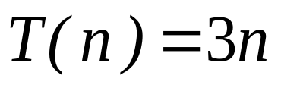
Polynomial Evaluation
Analiz
  i^{th} adımda, çarpma ve 1 toplama işlemi
İyileştirme
  Önceki adımlardan y^{i-1} i biliyoruz.
  2 çarpım & 1 toplama

Slide 56

Polynomial Evaluation
Daha da iyileştirme ☺
P_{n}(x) = x(a_{n}x^{n-1} + … + a₁) + a₀
1 çarpma& 1 toplama

